Slide 1
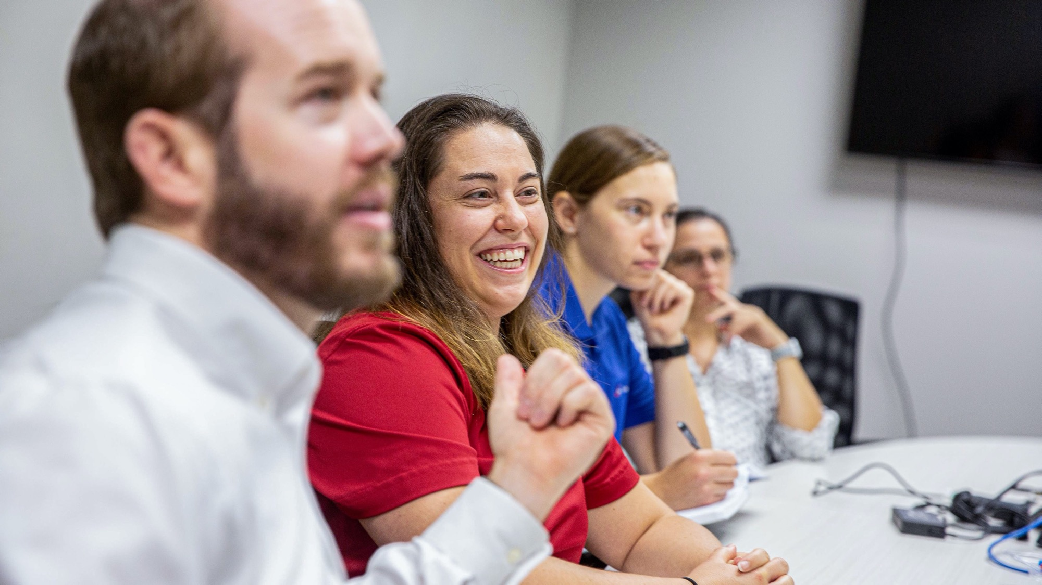
Klöckner Pentaplast
Kim jesteśmy

Slide 2
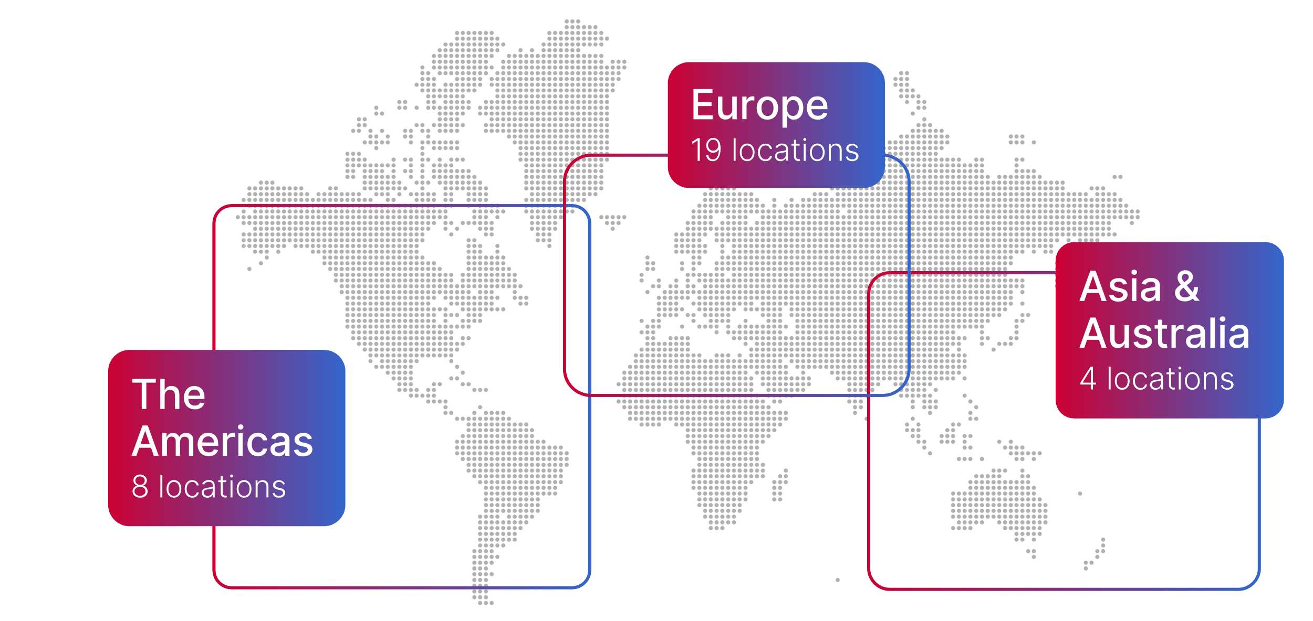
Skala
Liderzy w dziedzinie bezpiecznych opakowań wysokobarierowych i dóbr trwałych
2 działy produkcyjne
31 zakładów w 18 krajach
na 5 kontynentach
Najważniejsze etapy rozwoju firmy
1965 r.
Założenie w
Montabaur, Niemcy
1970 r.
Wejście na rynek
północnoamerykański
2012 r.
Przejęcie przez grupę inwestorów pod przewodnictwem SVP Global

Slide 3
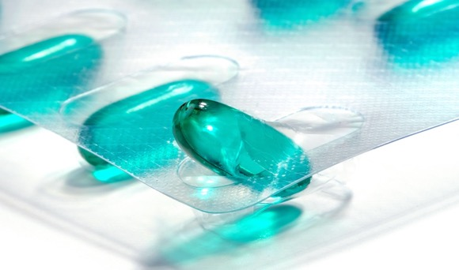
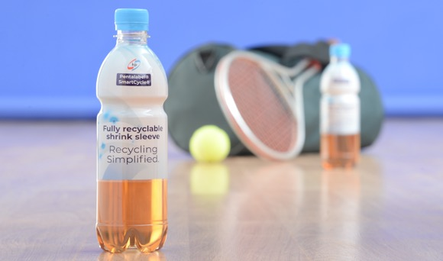
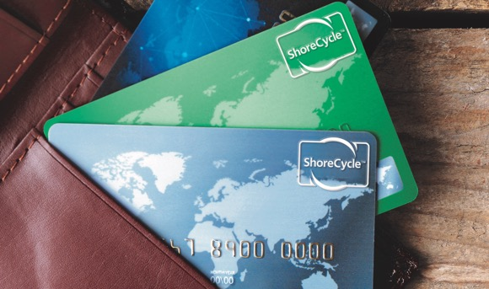
Farmacja, zdrowie i ochrona oraz dobra trwałego użytku
Nasze działy produkcyjne zapewniają dostęp do wielu rynków
Dział farmaceutyczny
Folie o wysokim stopniu ochrony
do opakowań typu blister dla przemysłu farmaceutycznego.
Zapewniają wydłużony okres przydatności, skuteczność leku i bezpieczeństwo konsumentów.
Zdrowie i ochrona
Folie sztywne do urządzeń medycznych i zastosowań w ochronie zdrowia konsumentów, rękawy termokurczliwe do żywności i napojów.
Zwiększają ochronę, trwałość, atrakcyjność i łatwość użycia.
Dobra trwałego użytku
Karty (np. bezpieczne karty bankowe),
grafika (np. podłogowa), zastosowania w domach, budynkach i budownictwie.
Zwiększają zarówno estetykę
, jak i trwałość.

Slide 4
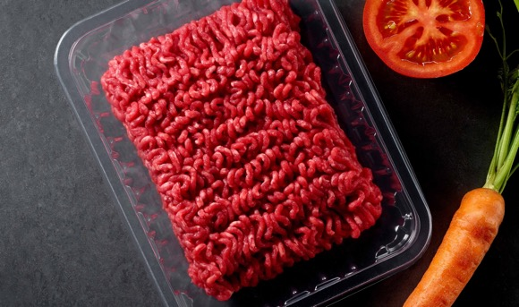
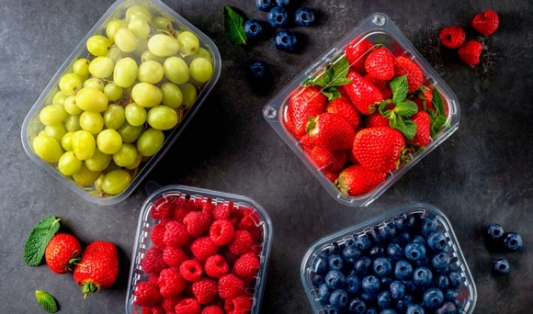
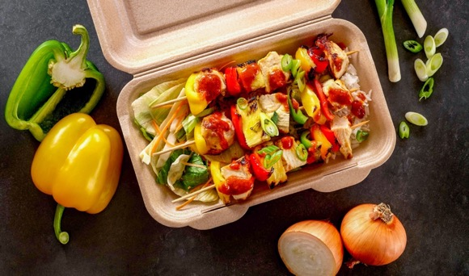
Food Packaging
Nasze działy produkcyjne zapewniają dostęp do wielu rynków
Produkty białkowe
Tacki, folie elastyczne (barierowe i stretch) oraz folie sztywne do formowania, wypełniania i zgrzewania.
Zrównoważone rozwiązania w zakresie opakowań, które wydłużają okres przydatności do spożycia, zapewniają bezpieczeństwo żywności i ograniczają jej marnotrawstwo.
Owoce i produkty rolne
Kobiałki i folie elastyczne.
Zrównoważone rozwiązania w zakresie opakowań, które wydłużają okres przydatności do spożycia, zapewniają bezpieczeństwo żywności i ograniczają jej marnotrawstwo.
Dania gotowe i usługi gastronomiczne
Tacki na gotowe dania, usługi gastronomiczne, produkty mleczne i piekarnicze, folie elastyczne
(barierowe i stretch) oraz sztywne folie
do formowania, napełniania I zgrzewania.
Pełna gama materiałów opakowaniowych zgodnych z zasadami zrównoważonego rozwoju i nadających się do recyklingu, zapewniających optymalne warunki dostawy żywności.

Slide 5
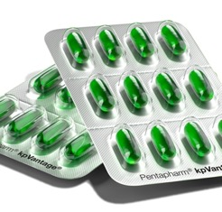
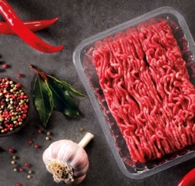
Nasz model biznesowy
Oba nasze działy korzystają z tego samego podstawowego procesu produkcyjnego
Surowce
Przetwarzanie
Rynki końcowe
Nasi eksperci tworzą innowacyjne folie i tacki, które chronią leki i urządzenia medyczne, zapewniają bezpieczeństwo produktów, pomagają uniknąć marnowania żywności i chronią integralność niezliczonych produktów trwałych.
Żywice polimerowe
Powlekanie
Wytłaczanie
Laminowanie
Formowanie arkuszy
Cięcie
Rozciągania
Obróbka powierzchni
Termoformowanie
Farmacja, zdrowie
i ochrona
oraz dobra trwałego użytku
Stabilizatory
Przygotowywanie
mieszanek i receptur
według specyfikacji
klienta
Kalandrowanie
Wyciskanie
Dodatki
Przedmieszanki
Produkty spożywcze
Opakowania
Kleje
Etapy podstawowe
Etapy drugorzędne¹
1. W przypadku tego samego produktu mogą być konieczne różne procesy.

Slide 6
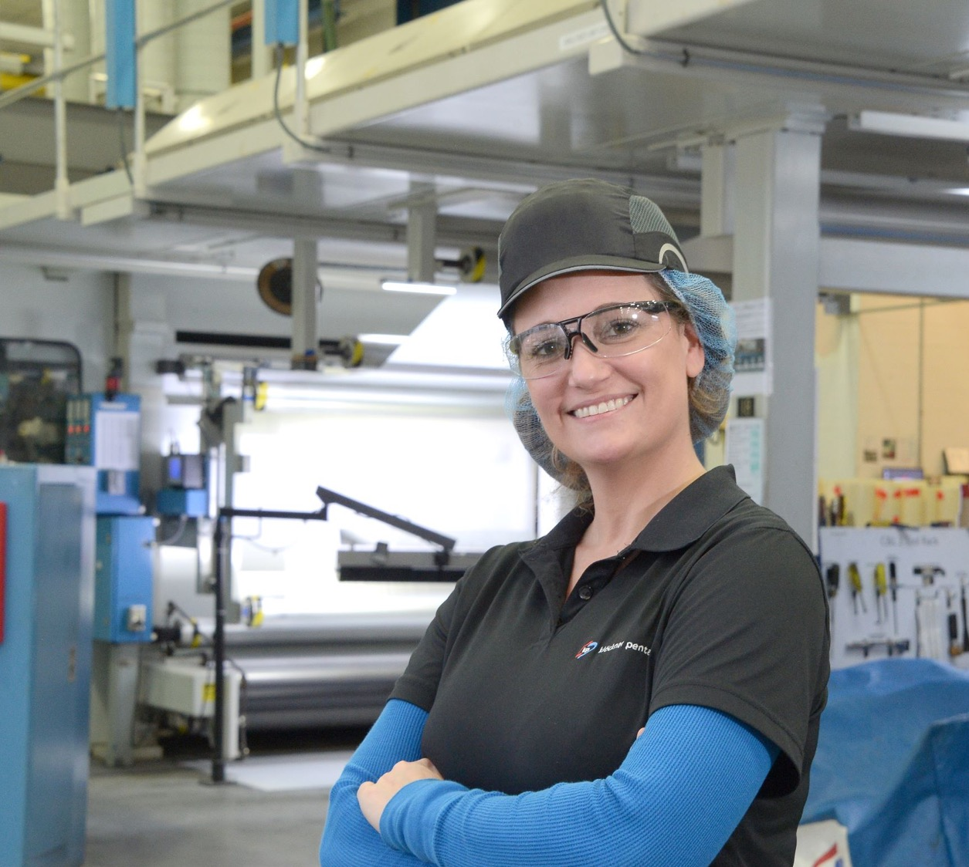
Zrównoważona ochrona codziennych potrzeb
Co wspieramy
Naszą wizję i obietnicę dla świata

Slide 7
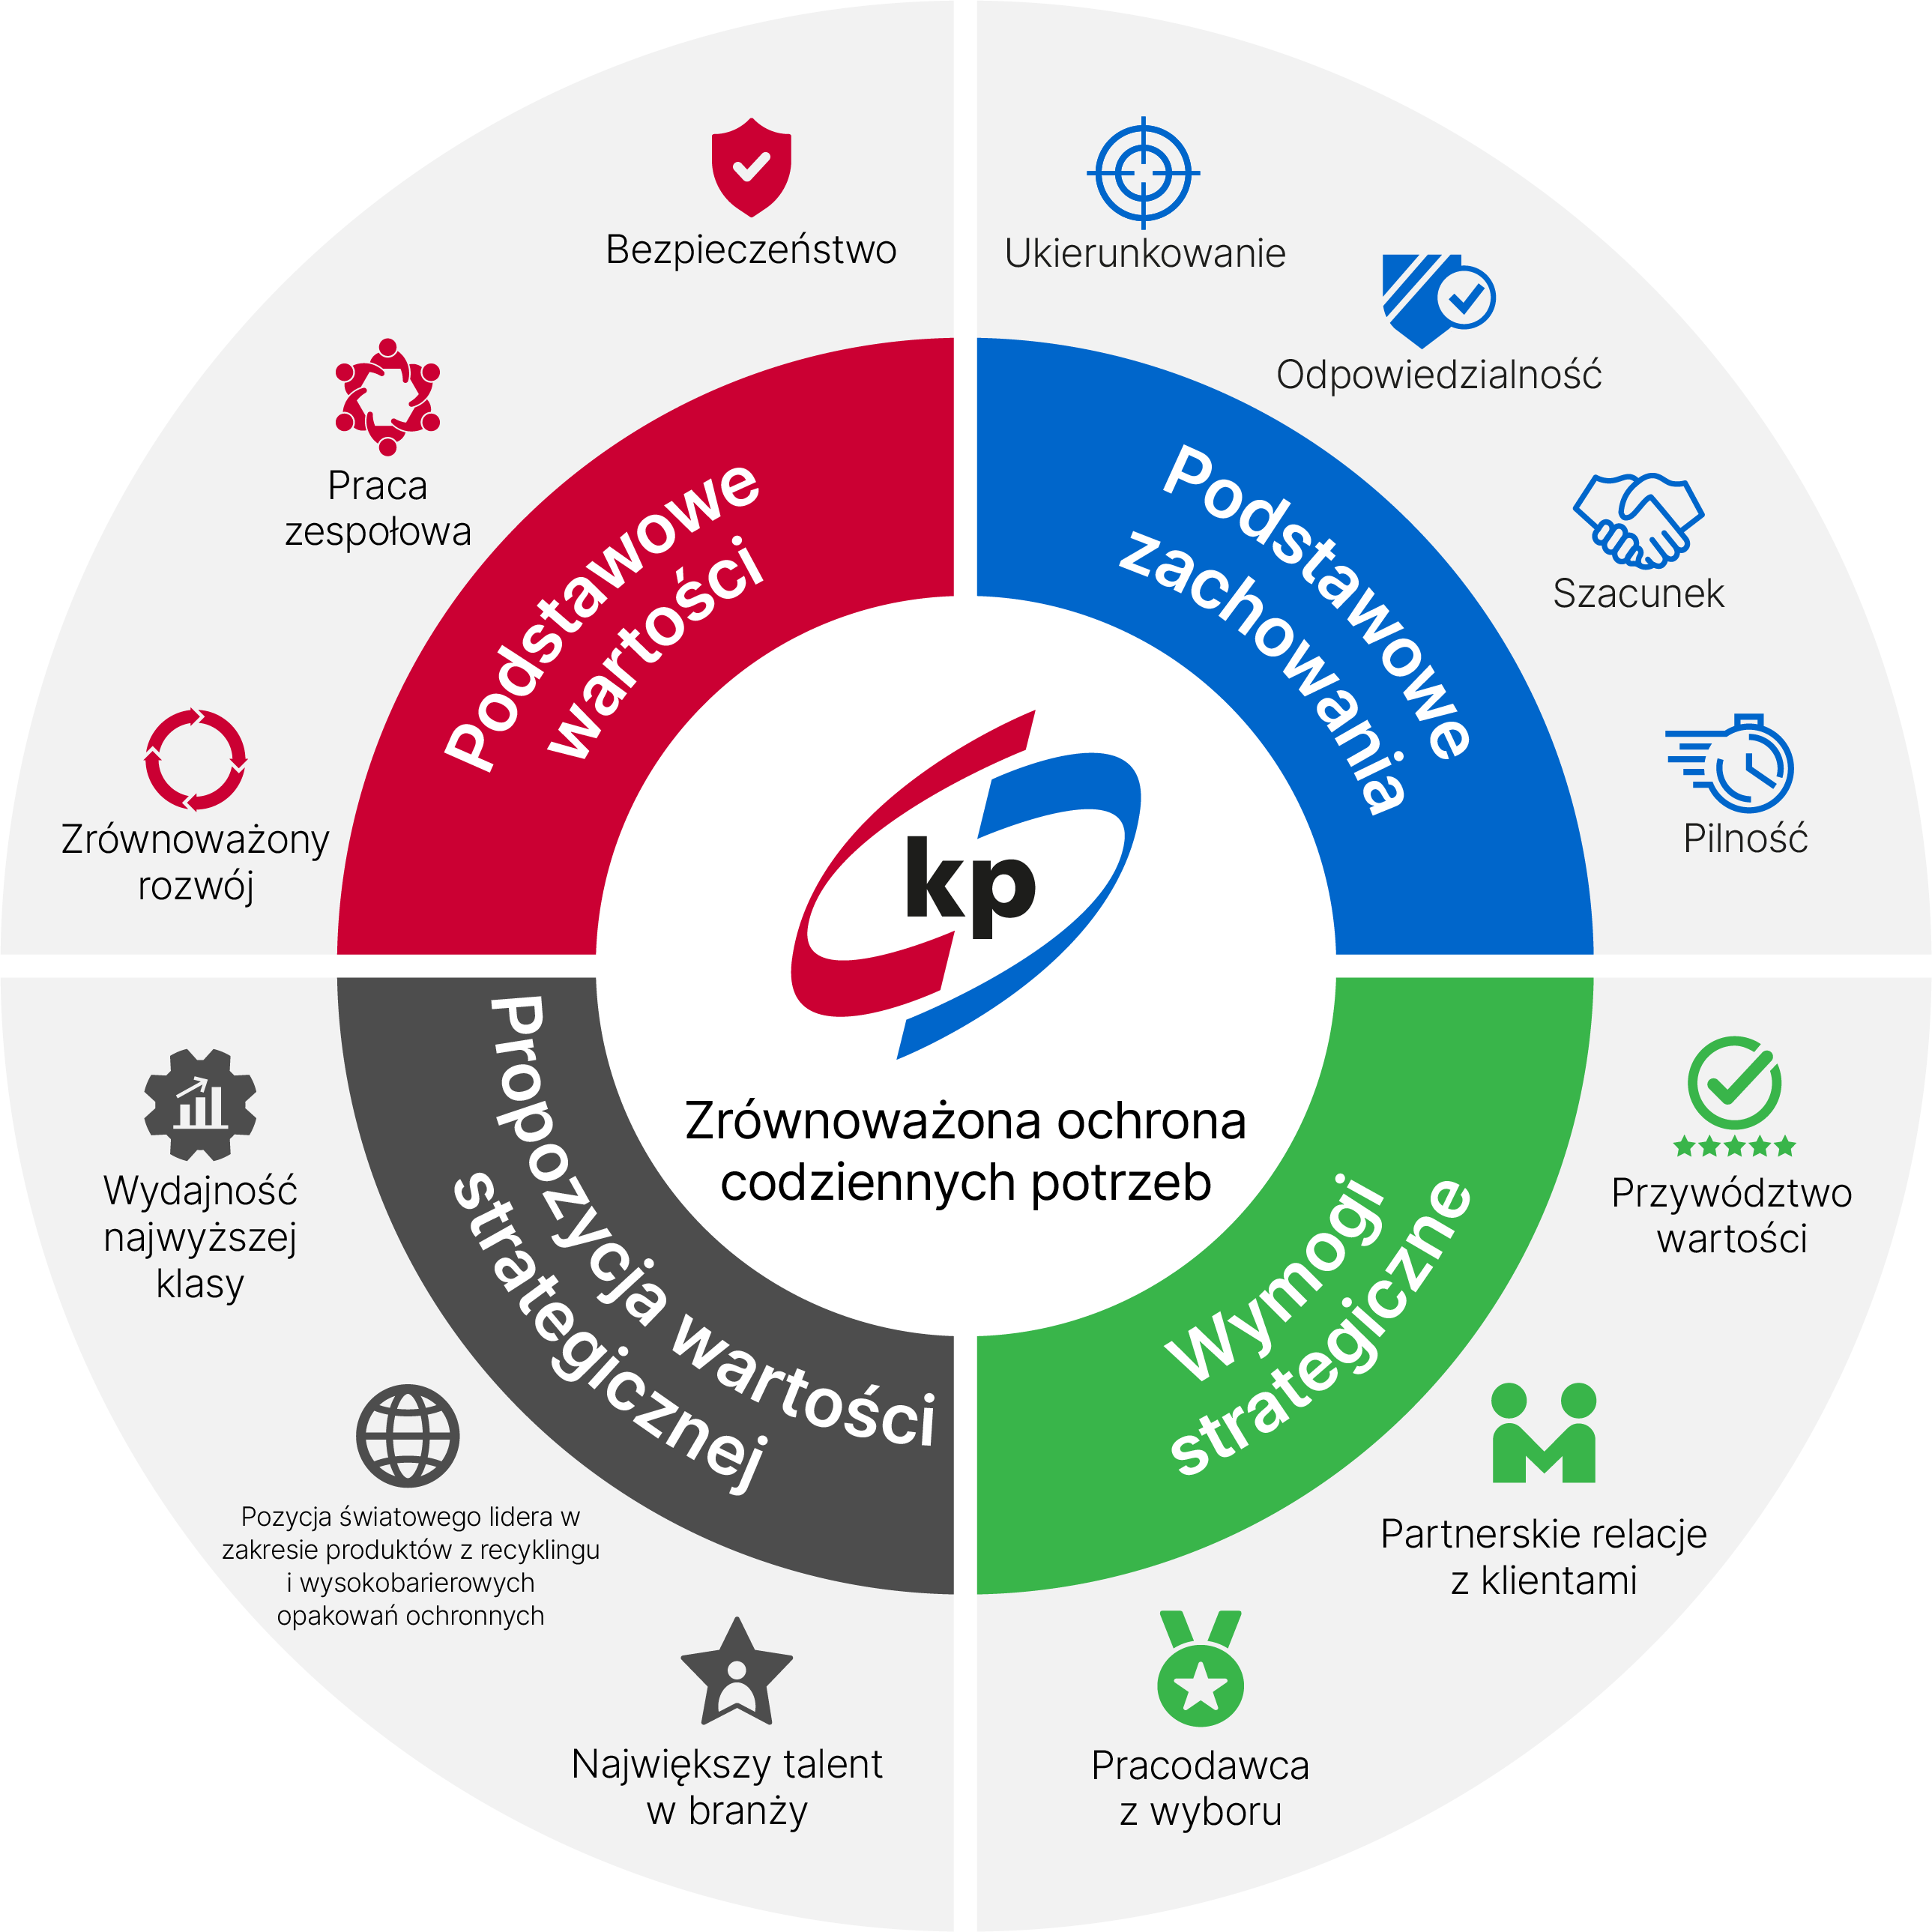
Nasze ramy strategiczne
Jak zapewniamy zrównoważoną ochronę codziennych potrzeb

Slide 8
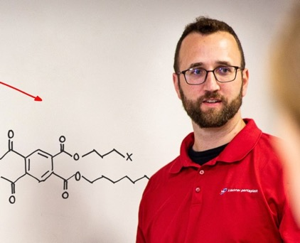
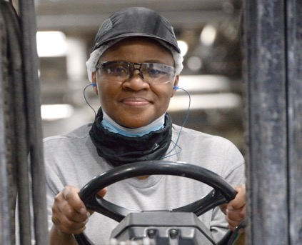
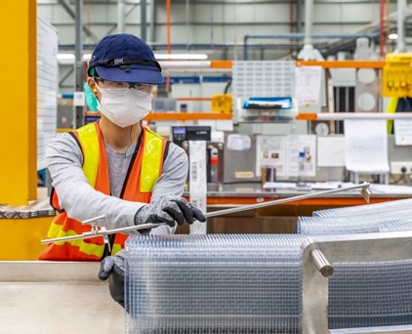
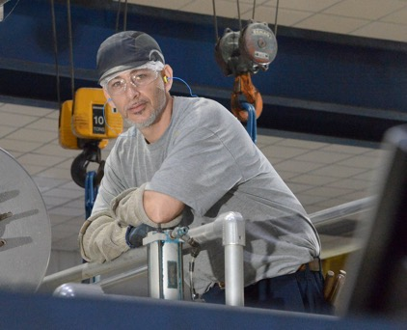
Nasi pracownicy
Bijące serce kp
Współpraca
Podstawą naszej współpracy jest nacisk na bezpieczeństwo, pracę zespołową i zrównoważony rozwój.
Innowacje
Tylko w ciągu ostatnich trzech lat dzięki ciężkiej pracy i kreatywności naszych pracowników udało nam się wprowadzić na rynek około 89 nowych produktów.
Zaangażowanie
Zaangażowani i lubiący swoją karierę pracownicy umożliwiają nam utrzymanie niezwykłego poziomu pomysłowości i współpracy, które wyróżniają kp.
Różnorodność
Tworzymy zróżnicowane środowisko, w którym każdy ma swoje miejsce, czuje się doceniany i szanowany
za to, kim jest.

Slide 9
Co nas wyróżnia
Zwiększamy integralność produktów
Nasze innowacyjne opakowania i folie chronią integralność produktu, a jednocześnie zwiększają atrakcyjność wizualną i zapewniają najwyższy poziom zrównoważonego rozwoju.
Bezkompromisowa
wydajność i obsługa
Dostarczamy to, czego potrzebują nasi klienci i kiedy tego potrzebują — im trudniejsze zadanie, tym bardziej błyszczymy.
Odpowiedzialni
i kreatywni partnerzy
Robimy to, co mówimy, jesteśmy skoncentrowani, szanujemy czas i zasoby, dlatego działamy szybko i z przekonaniem.
Zrównoważona i innowacyjna technologia
Jesteśmy orędownikiem gospodarki cyrkulacyjnej i recyklingu w zamkniętej pętli, a jednocześnie liderem w dziedzinie innowacyjnych produktów o dużej zawartości surowców wtórnych.
Wiodąca wartość
dla naszych klientów
Zwiększamy odporność łańcuchów dostaw naszych klientów, wykorzystując nasze wszechstronne, globalne zakłady, aby szybko zaspokoić popyt.

Slide 10

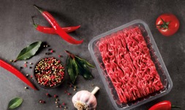
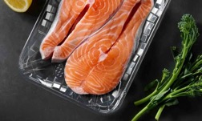
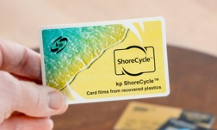
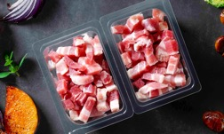
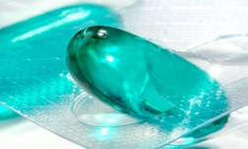
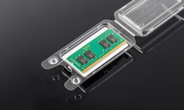
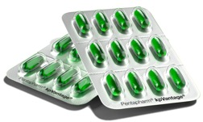
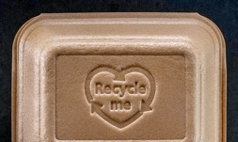
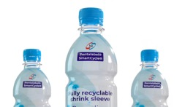
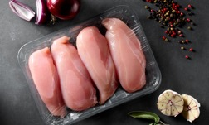
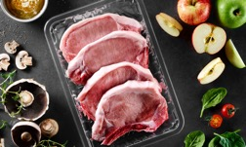
Nasza historia innowacji
Konsekwentnie przewodzimy naszej branży w dziedzinie opakowań zgodnych z zasadami zrównoważonego rozwoju
2000 2022
PET użyty po raz pierwszy
Rozpoczęto stosowanie PET w zastępstwie
innych materiałów
kp Elite®
Nasze lekkie tacki, wykonane w 100% z przetworzonego tworzywa PET
Nagrody
Elastyczna folia stretch PO uzyskała wynik 20/20 w kategorii recyklingu według Interseroh
ShoreCycle®
Karty foliowane, folie wyprodukowane z tworzyw sztucznych odzyskanych z obszarów przybrzeżnych
kp MonoSeal®
W pełni nadająca się do recyklingu sztywna folia mono-PET do formowania, napełniania i zgrzewania świeżej żywności
kpNext®
Wprowadzenie na rynek nowej folii blistrowej PET nadającej się do recyklingu
Wprowadzenie
rPET
W naszym segmencie opakowań konsumenckich — Pentaform® SmartCycle®
kpVantage®
Nasze pierwsze rozwiązanie farmaceutyczne bez winylu na bazie PET
kp Infinity®
Nasz asortyment w pełni nadających się do recyklingu tacek z ekspandowanego PP
Pentalabel® SmartCycle®
Etykieta nadająca się do recyklingu,
wprowadzona na rynek europejski
kp Tray2Tray®
Globalna inicjatywa mająca na celu zamknięcie pętli wykorzystania tacek na żywność, w której zamiast surowca z butelek stosuje się płatki odzyskane z tacek.
kp Zapora®️
Wprowadziliśmy na rynek naszą innowacyjną technologię tacek bezwkładkowych

Slide 11
Nasza strategia zrównoważonego rozwoju
Inwestujemy nasz czas, uwagę i energię, by nasz rozwój był bardziej zrównoważony

Slide 12


Uznanie i współpraca w zakresie zrównoważonego rozwoju
Współpracujemy z innymi, aby zapewnić bardziej zrównoważony rozwój
Uznanie
Współpraca

Slide 13
Dziękujemy
Więcej informacji można znaleźć na stronie:
kpfilms.com
13

